Slide 1

agency cases & credentials
2010-2013
e:very single detail matters

Slide 2
background
e:very single detail matters

Slide 3
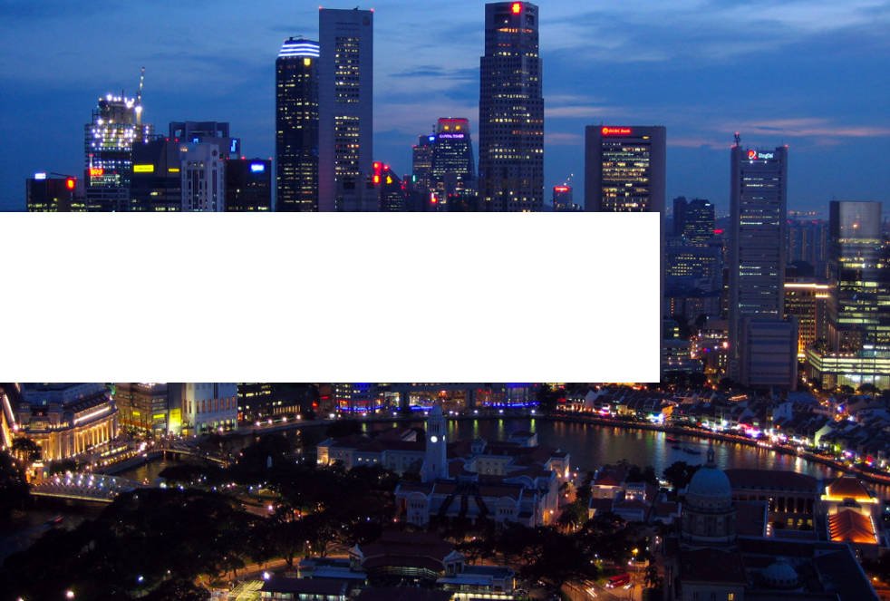
effective* |I’fektiv|: successful in producing a desired or intended result
*Oxford American Dictionary

Slide 4

establish
e:ffective marketing group
successful in producing an intended result
e:ffective marketing group
эффективный маркетинг

Slide 5
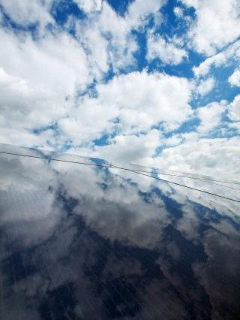
establish
Our main product is effectiveness, which we understand as proven ability to deliver such expertise and services, that empower our client to sell smarter: to do it in a more affordable, fast and consumer-friendly way.
Наш продукт - эффективность, то есть обоснованные, выверенные решения, позволяющие клиенту продавать больше и умнее: с меньшими затратами, быстрее и с учетом целевой аудитории.

Slide 6
enumerate
Founded in 1996
National coverage includes 1125 cities
Member of АКАР, РАМУ, PMA
Creation & execution of all types of events from A to Z
In house creative studio, production, logistics, warehouse, procurement
5th PLACE
5000+
in top 5
in the market
fulfilled
projects
17 YEARS
55+
of successful
operations
professional
awards
150 PERSONS
team members

Slide 7
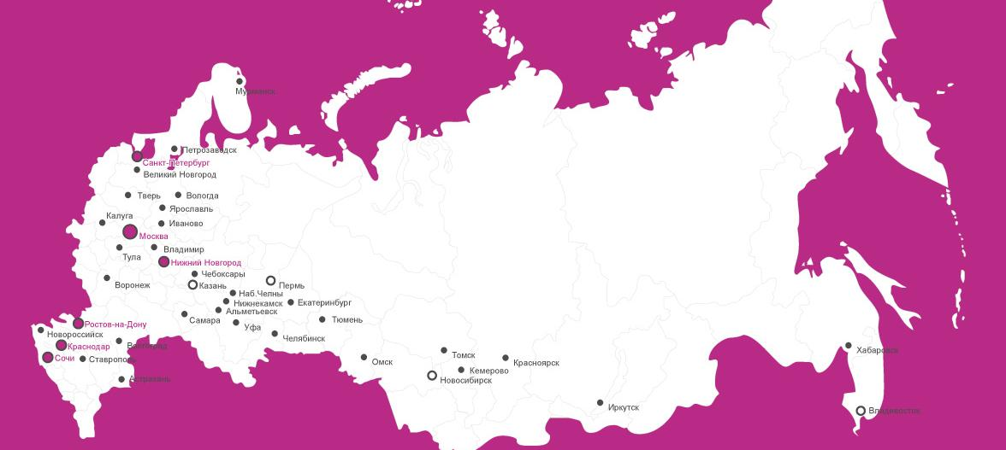

e:mg - national coverage regional offices & affiliates
7

Slide 8
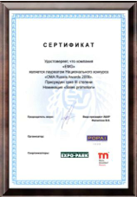
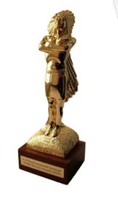
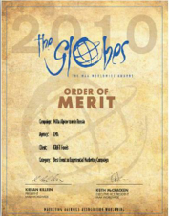
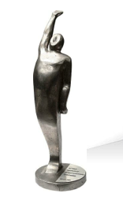

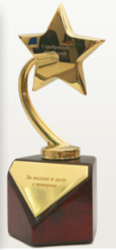
evaluate - year 2012 awards & diplomas
2012 - «Silver Mercury»
1st place - «Digital Marketing: best campaign execution in the interactive marketing segment» - for «IKEA Thingternal Values»
1st place - «Event Marketing: best execution of the b2c event» - for «IKEA Thingternal Values»
2nd place - «Event Marketing: best execution of the b2c event» - for «Coca-Cola Exhibition 125 Happy Years»
and other 6 awards
2012 - Kiev International Advertising Festival
1st place - «Marketing services projects/ Event marketing» - for «IKEA Thingternal Values»
PLUS! Four awards at «Belij Kvadrat» and two awards at «IDEA!» Festival

Slide 9
e:structure
CEO
Operations
Director
Executive
Director
Creative CEO
Финансы и юр. отдел
Продакшн
Operations
NBD
Client Service
департамент
Creative
Стратегия
Печать
Отдел кадров
4 клиентские
группы
Подарки
Москва/
Регионы
4 креативные группы
Видео/Аудио
IT департамент
Design студия
Digital
CRM и DM

Slide 10
empower
e:very single detail matters

Slide 11

empower - agency services
consumer promo
trade marketing
event marketing
ttl 360 degree, creative solution
digital activation
sport & social marketing

Slide 12









evaluate - key agency clients

Slide 13
btl practicies: consumer & ttl
our best projects in 2011/2012

Slide 14
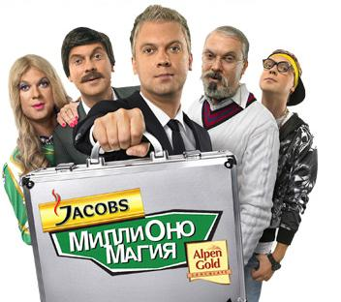
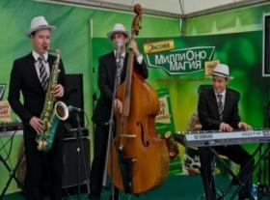
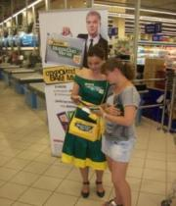
«Миллиономагия»
Период проведения: 30.06.2012 - 31.07.2012 г.
Призовой фонд: 32 сертификата на 1,000,000 руб, которые вручались ежедневно в течение месяца
Механика: необходимо купить одну банку кофе Jacobs Monarch и две плитки шоколада Alpen Gold, зарегистрировать и сохранить кассовый чек, а также кратко ответить на вопрос «Почему моя семья достойна миллиона рублей?». А дальше нужно было просто ждать команду экспертов «Миллиономагии» у себя дома с 19.00 до 21.00.
Запуск проекта: ивент в Парке Горького в Москве - создание самой большой картины из более чем миллиона кофейных зерен (рекорд был официально зарегистрирован Книгой Рекордов России)

Slide 15
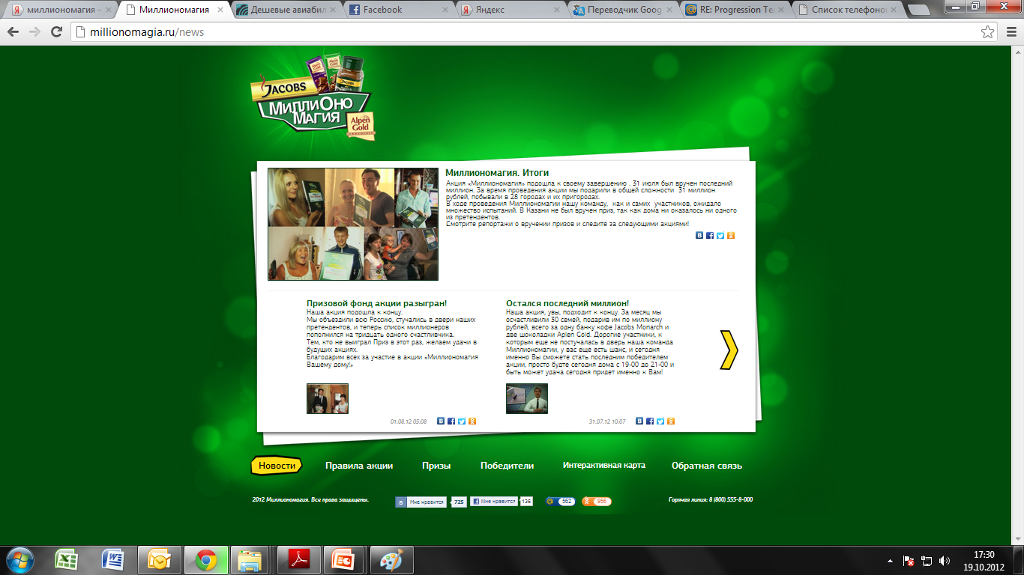

Slide 16

Линекс
«Берем курс на вкусный отдых»
Продукт:
Линекс - профилактика дисбактериозов, упаковки 16 и 48 капсул
Задача: увеличение продаж в несезон
Период проведения: с 25.04.2013 по 20.07.2013 г
Призовой фонд:
1. Гарантированный приз в аптеке
Упаковка 16 капсул: гид по кухням мира – 15 000 шт
Упаковка 48 капсул: футляр для лекарст
2. На сайте:
каждый 16-ый - розыгрыш дорожного набора
Каждый 48-ой – розыгрыш дорожной сумки Longchamp

Slide 17
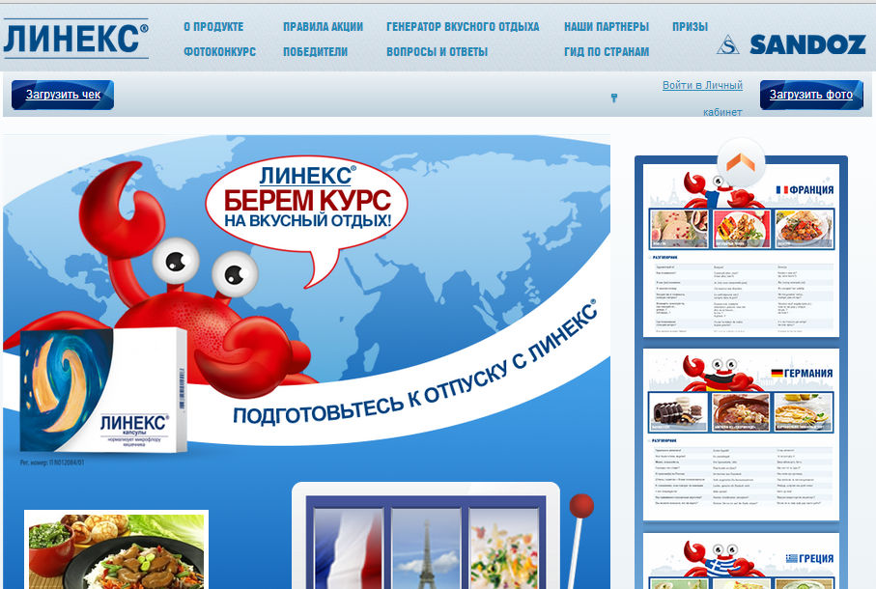

Slide 18
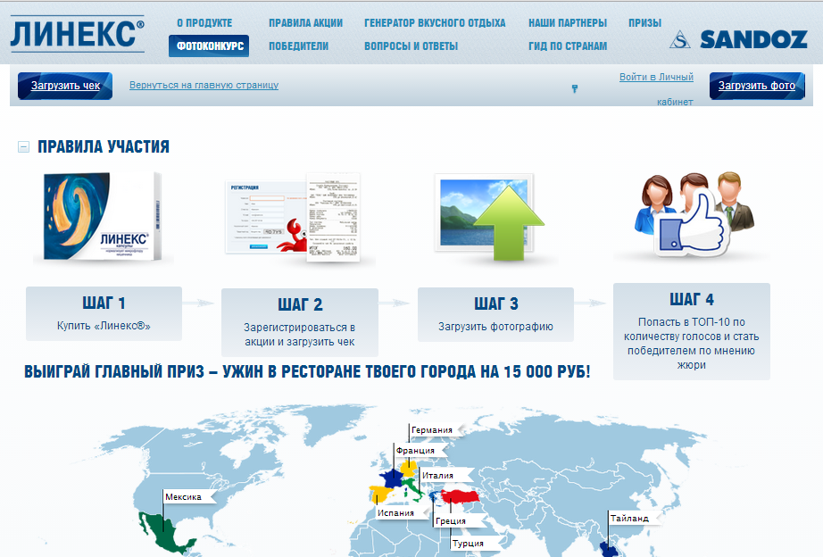

Slide 19
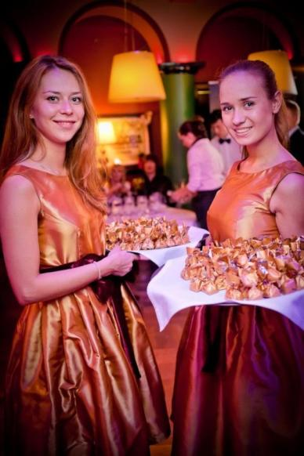
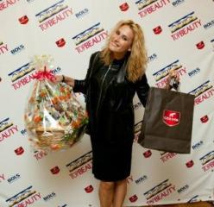
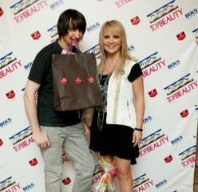
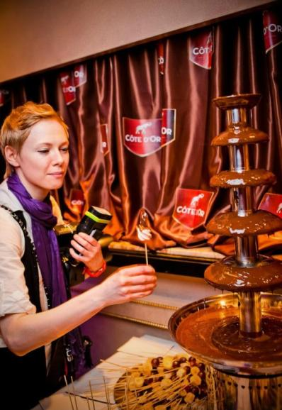
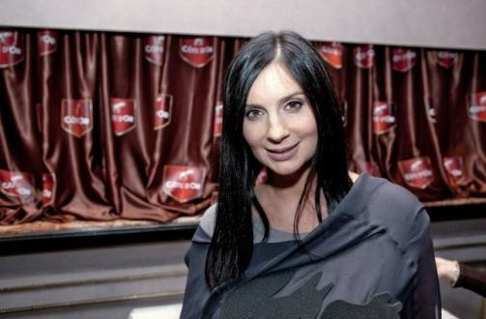
Клиент: Kraft Foods
Бренд: Cote d’Or
Период проведения: май 2012 г.
Бриф (коротко): проведения семплинга конфет Cote d’Or на Церемонии награждения « TOPBEAUTY AWARDS»
Решение: на церемонии награждения « TOPBEAUTY AWARDS» был проведен семплинг конфет, организована работа шоколадного фонтана, а так же Cote d’Or выступил спонсором одной из номинаций. Победителям были вручены следующие призы:
Сертификат в салон красоты – 1 (Одна) штука
Билет на концерт MADONNA - World Tour 2012

Slide 20
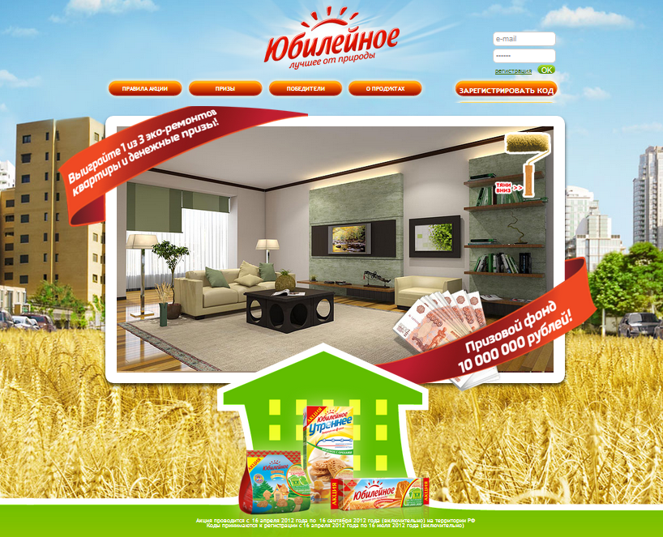

«эко-ремонт» юбилейное

Slide 21
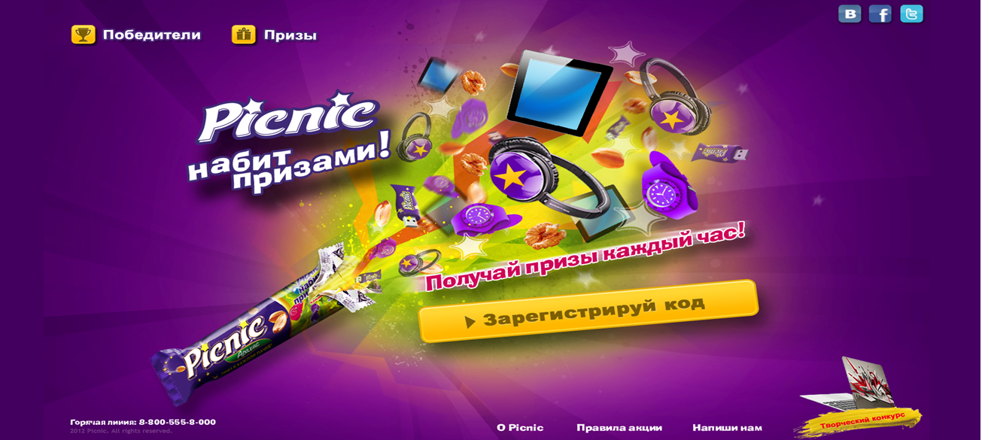
Клиент: Kraft Foods
Бренд: Picnic
Период проведения: май 2012 г.
Национальное промо, digital, продвижение через Интернет
  FUN-призы получает каждый участник, зарегистрировавший 100й код каждый час .
  Ежедневный приз IPad получает участник, зарегистрировавший 1000й код в день.
  Мобильный контент получает каждый участник, зарегистрировавший код на сайте акции или через SMS.
  Macbook получает победитель творческого конкурса Акции, набравший наибольшее количество голосов

Slide 22
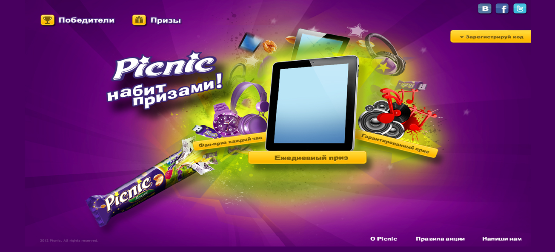
  количество разыгранных призов:
  флеш карты – 1 498 шт / 14 шт в сутки
  сертификаты OZON – 428 шт / 4 шт в сутки
  наушники - 321 шт / 3 шт в сутки
  часы – 321 шт / 3 шт в сутки
  iPAD – 107 шт / 1 шт в сутки

Slide 23

EFES Dance Square Off
Бренд: EFES
Каналы проведения: Modern trade и On-Trade
Период проведения:
Modern Trade: 15 февраля – 14 марта 2013 года
On-Trade: 01 февраля – 28 февраля 2013 года
Механики: интеллектуальная игра с участием промоперсонала и подарок за покупку.
Призы на 2 канала: билеты на фестиваль чирлидеров Efes Dance Square Off, бокалы с брендингом, сумка холодильник, ароматизаторы, брелки и релаксаторы.
Города: Москва

Slide 24
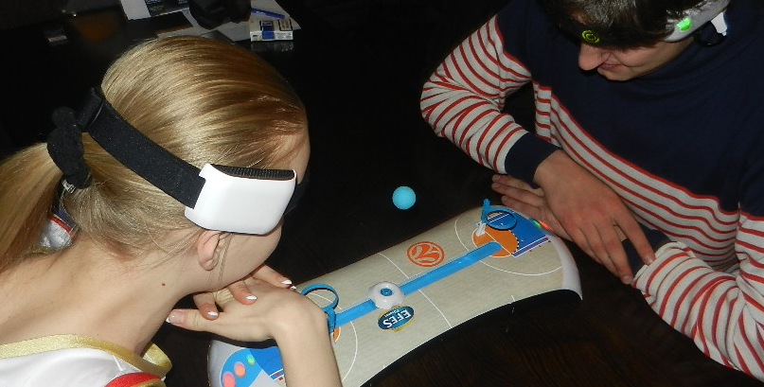
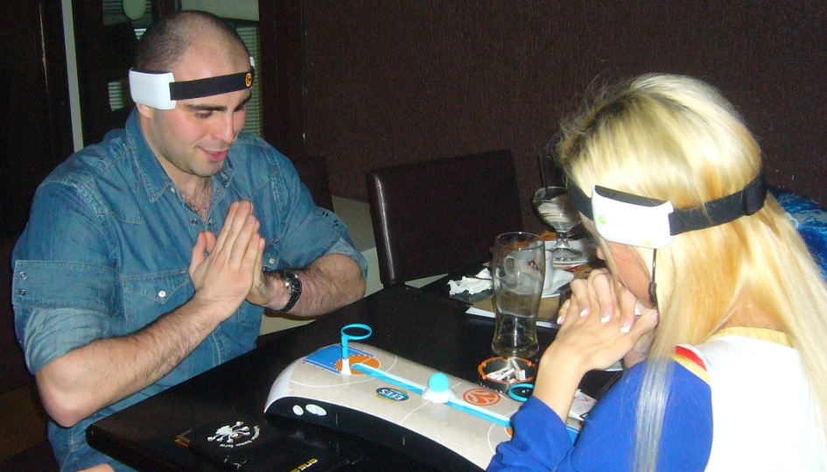
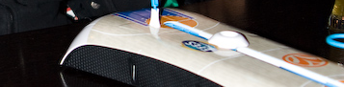
EFES Dance Square Off
Интеллектуальный баскетбол
(MIND FLEX Duel) - игра в которой два соперника могут напрямую посоревноваться у кого мысль сильнее, кто лучше умеет концентрироваться.
В качестве контроллера в Mindflex Duel используется аппарат, надеваемый на голову и считывающий мозговые волны у лба, височных долей и ушных мочек.
Цель игры - перетянуть легкий шарик, левитирующий на восходящих воздушных потоках.

Slide 25
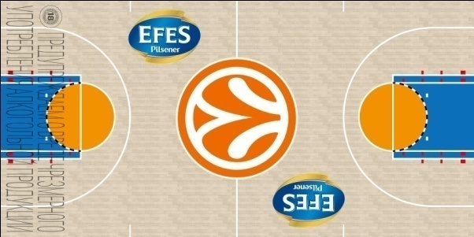
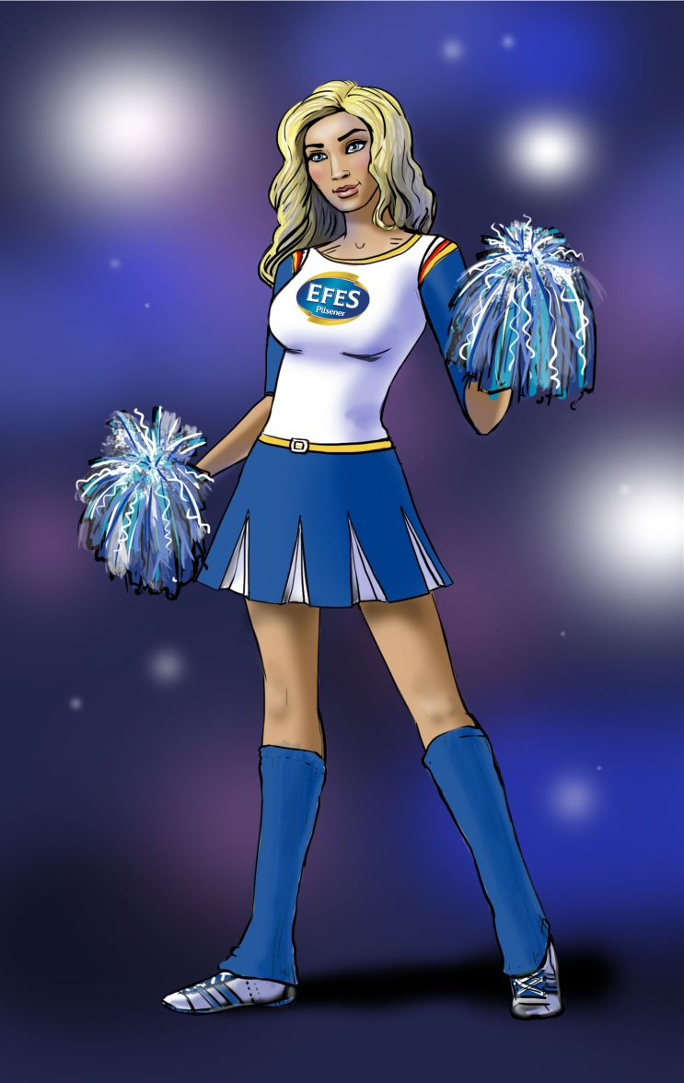
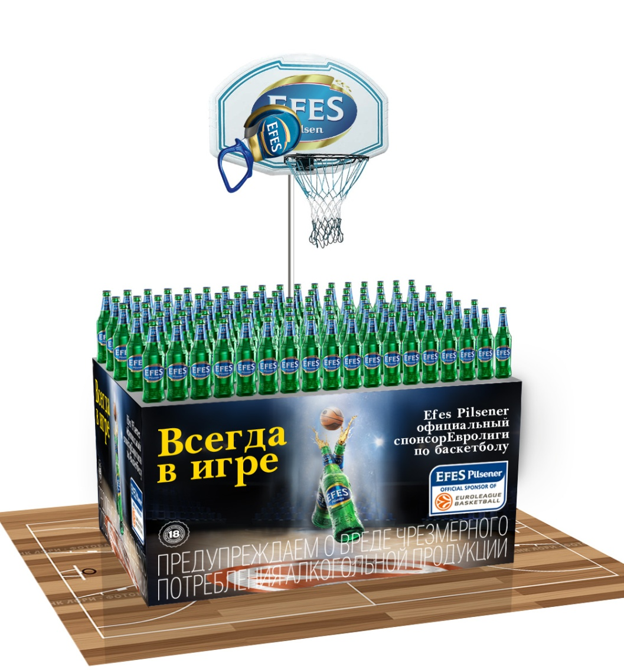
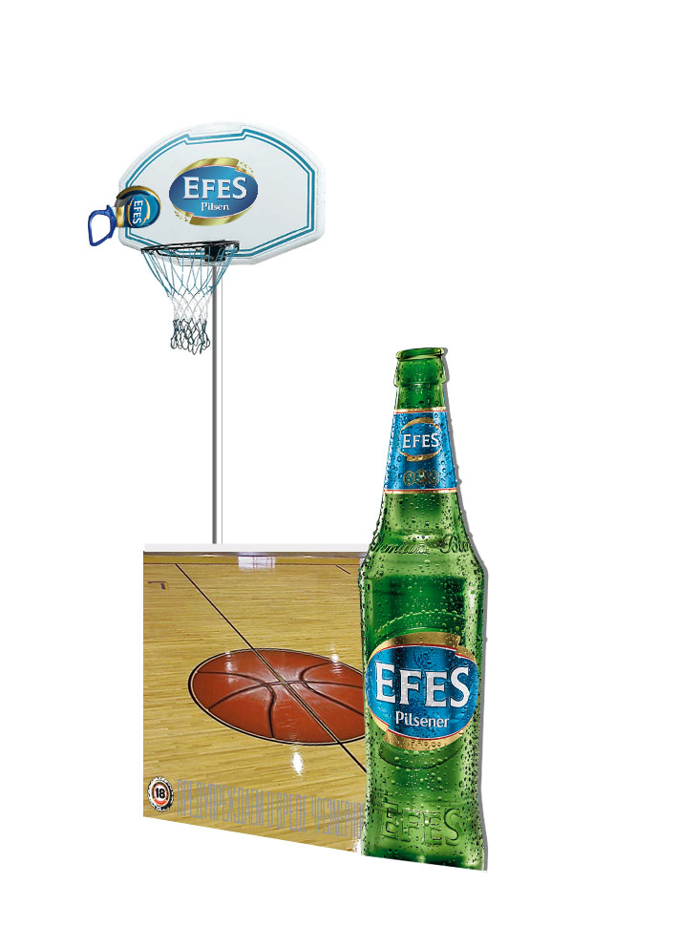


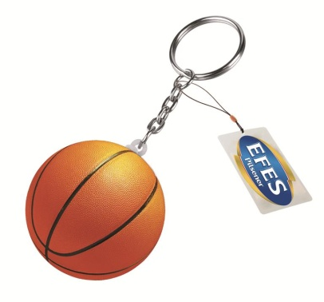



POSM, призы
напольный стикер
релаксатор
промостойка
сумка-холодильник
ароматизатор
брелок
билеты

Slide 26

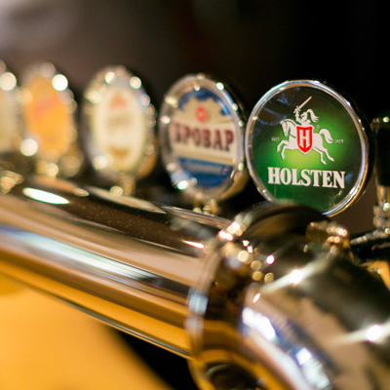

Клиент: SABMiller
Бренд: Holsten и Saltletts («Lorenz»)
Механика: подарок за покупку (cross-promotion)
при покупке 2-ух любых бутылок пива Holsten покупатель гарантированно получал упаковку соленых палочек Saltletts к пиву

Slide 27
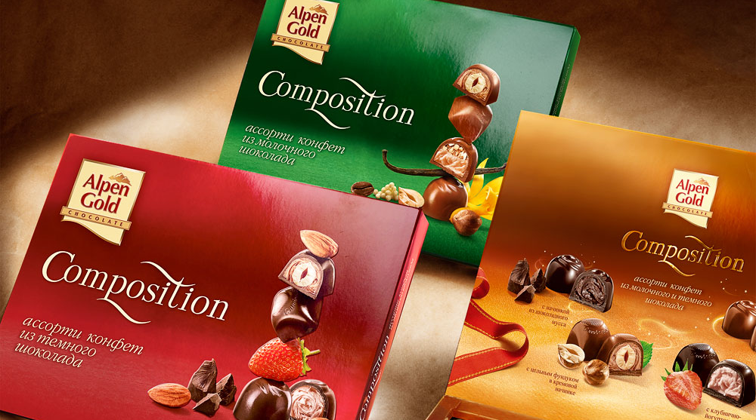
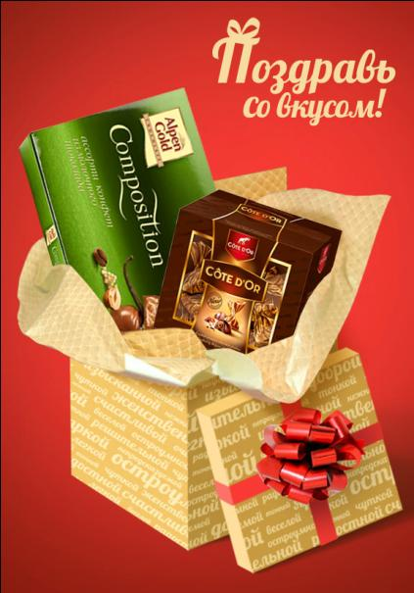
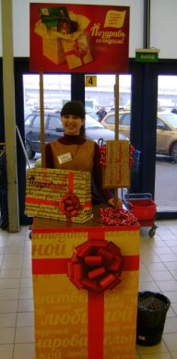
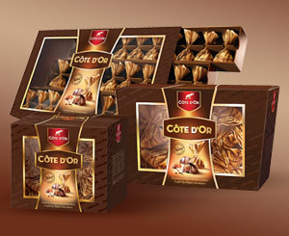
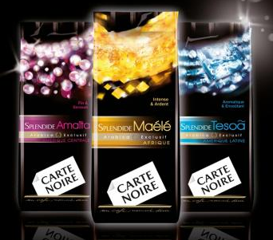
Клиент: Kraft Foods
Бренд: Alpen Gold Composition, Cote d’Or, Carte Noire
Период проведения: февраль-март 2012 г.
Механика: подарок за покупку (мультибренд)
Подарки:
Декорирование купленной продукции праздничными бантами
Упаковка купленной продукции в подарочный пакет
Поздравительная открытка в подарок на выбор (с готовым универсальным пожеланием или с обращением «Дорогая!» и возможностью вписать имя одариваемого

Slide 28
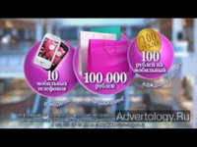
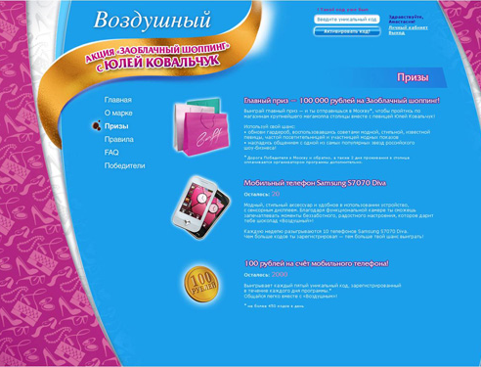
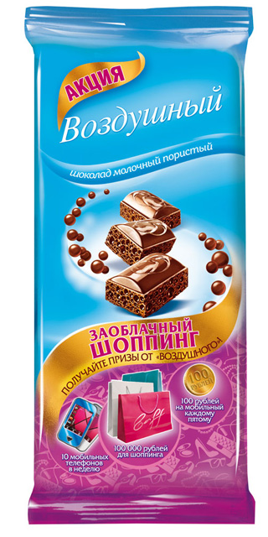


Клиент: Kraft Foods
Бренд: Воздушный
Проект: всероссийская стимулирующая лотерея
  Призовой фонд:
  Ежедневно - 100 рублей на счёт твоего мобильного;
  Еженедельно - новый стильный мобильный телефон;
  Главный приз - 100 000 рублей на Заоблачный шоппинг с Юлей Ковальчук в одном из крупнейших мегамоллов Москвы!

Slide 29
btl practicies: trade
our best projects in 2011/2012

Slide 30
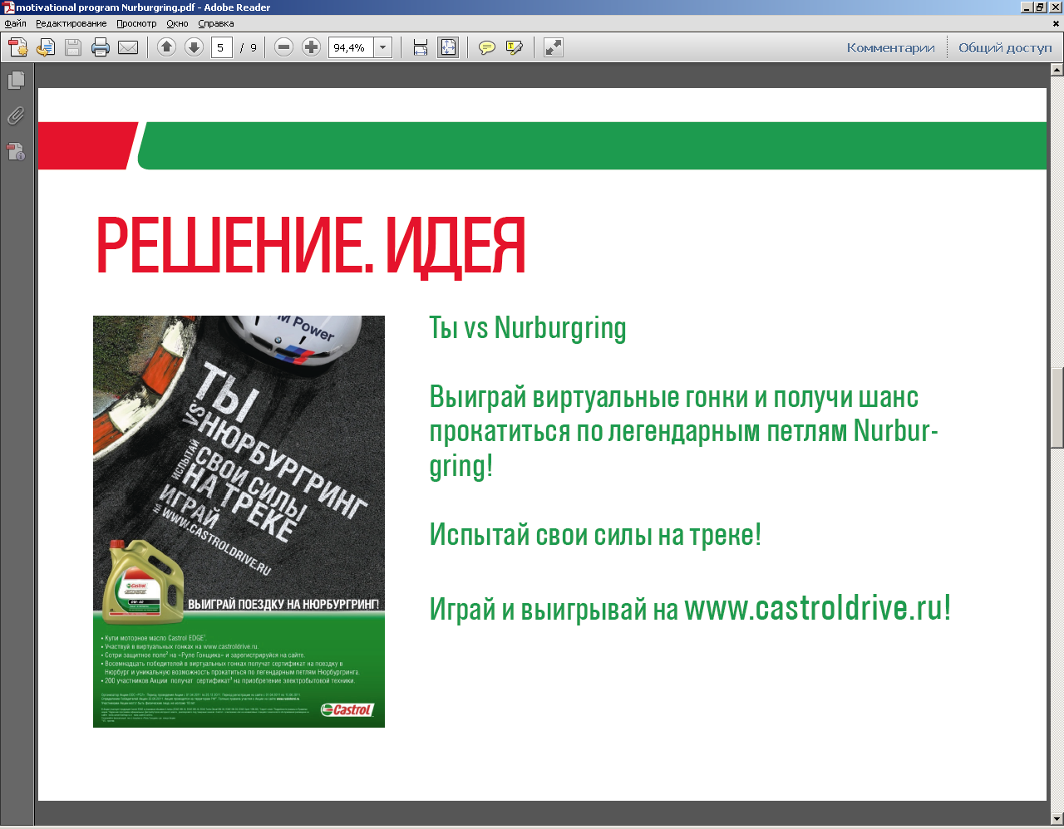
castrol drive, 2011
2011, Россия
Social Media, Internet, розница
“Ты vs Нюрбургринг”
Castrol Edge - премиальное масло для требовательных водителей
Задача кампании: поддержка запуска нового продукта Castrol Edge.
Решение: выиграй виртуальные гонки и получи реальный шанс прокатиться по легендарным петлям Nurburgring. Играй и выигрывай на www.castroldrive.ru
Механика: участвуй в виртуальных гонках и набирай баллы, купи масло Castrol Edge, зарегистрируй код, активируй баллы, получай подарки и шанс прокатиться по реальной трассе Nurburgring
Уникальность: использование механизма дополненной реальности в ПОСМ: некхенгер, размещенный на канистре был сделан в виде руля, который можно было использовать как джойстик в игре
Общее количество посещений сайта – 602 964
Из них уникальных посетителей – 403 979
Среднее время пребывания на сайте – 4,03 мин.
Показатель отказов – 21%
Регистрация пользователей – 78 375

Slide 31
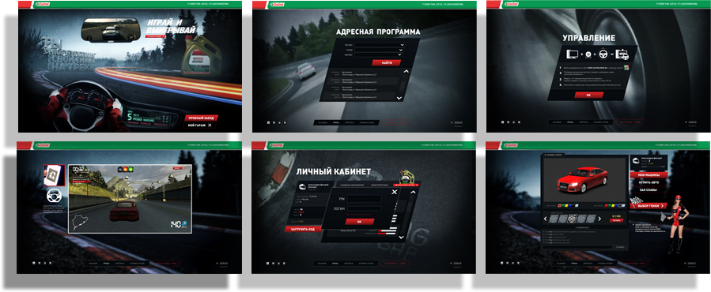
страницы игры на сайте трасса: дубль знаменитой трассы в г. Нюрбургринг лучшие игроки получили поездку в г. Нюрбургринг на реальную трассу

Slide 32

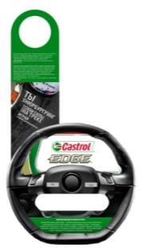
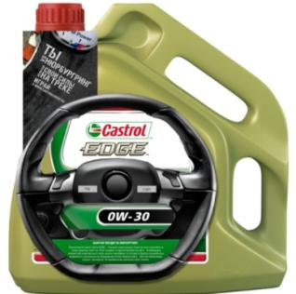

Плакат А2, А3
Некхенгер
Шелфтокер

Slide 33
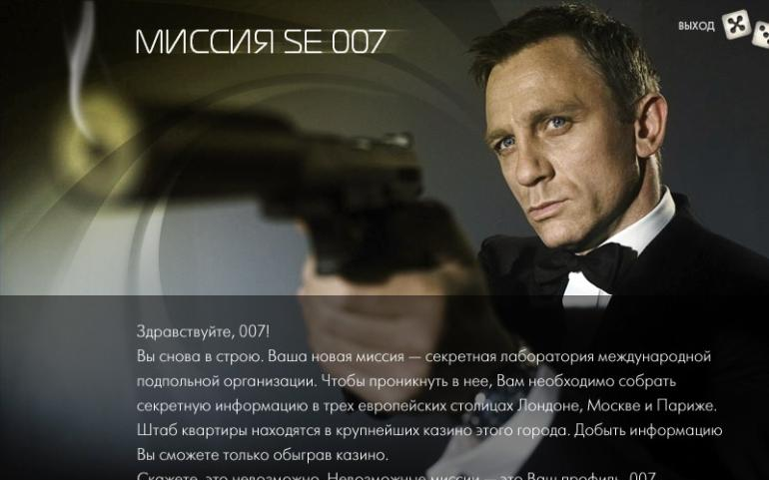
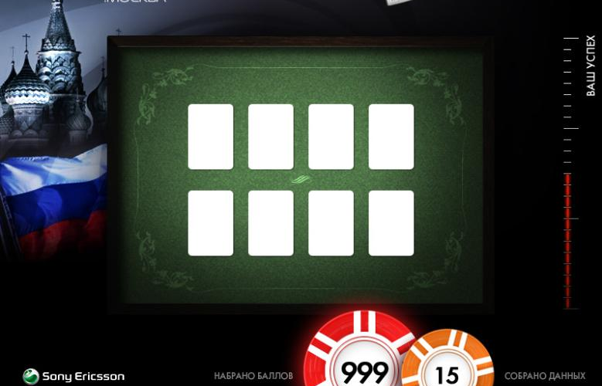
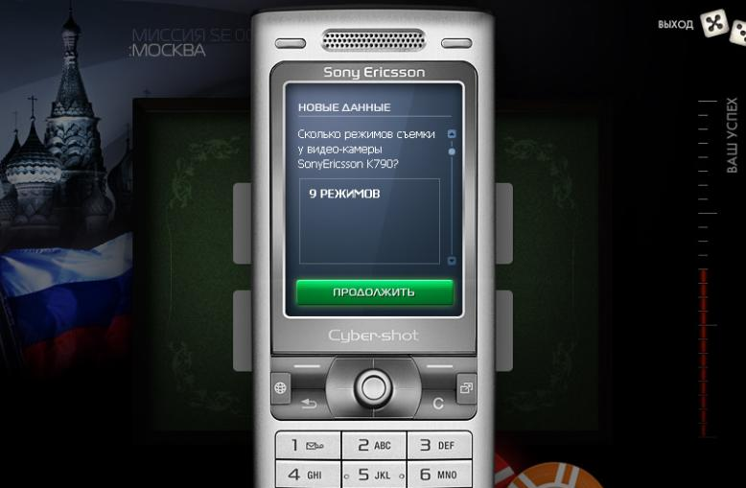
казино рояль
6 городов России
TCS, CES, CSS
Мотивационная программа для торгового персонала “Казино Рояль”
Методология: Brand Reflex
Обучение торгового персонала (on-line тренинги на сайте)
Оценка торгового персонала (site, телефонная викторина, проверочные визиты)
Награждение победителей(призы, ивенты)
Оригинальность и вирусность
% вовлечения – 92%
Уровень знания– свыше 75%
Уровень приоритетной рекомендации – свыше 65%

Slide 34
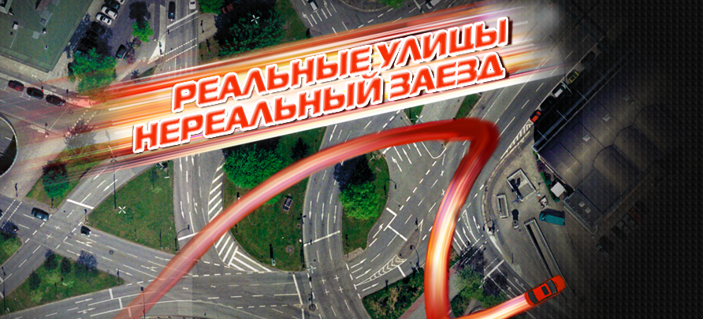
Castrol внедрение продукта в on-line игру: гоночная трасса с улицами реальных городов активация через on-line игру - лучшие результаты + продажи + данные от чекеров приз поездка на настоящую трассу в Дубае

Slide 35
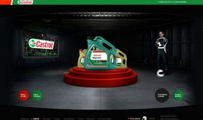
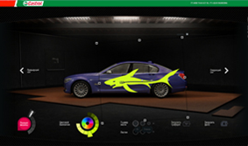

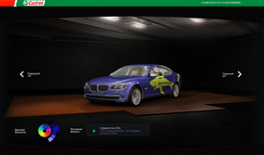

основные результаты проекта: всего посетили сайт (в месяц)
602 964 уникальных игроков=гонщиков
430 979 всего участников программыу
78 357

Slide 36

axe shift cartoon
Россия
интернет, розница, ВУЗы
“AXE SHIFT CARTOON”
Задача кампании: Запуск нового дезодоранта АХЕ Shift при ограниченном бюджете и отсутствии ATL поддержки.
Продукт: Дезодорант Axe Shift, который меняет аромат в течение дня и пробуждает интерес девчонок
Решение: создание мультсериала с главным героем Axe Shift.
Механика: купи Axe Shift, зарегистрируйся на сайте, напиши свой сценарий серии. По сценарию победителей снимались последние 3 из 12 серий.
Задачи Агентства:
  Разработка стратегии, креатива и дизайн всех материалов
  Сценарий, копирайтинг и съемка всех серий (использовалась технология motion capture (Аватар)))
  BTL поддержка акции в ВУЗах
2 500 000 просмотров, 300 000 посетителей сайта, 40 000 участников акции
Мультфильм четыре недели возглавлял рейтинг rutube.ru

Slide 37




Slide 38

Газпром, G-Energy
Программа мотивации продавцов и владельцев торговых точек
Выполняемые работы в рамках CRM:
Разработка и поддержка сайта,
Создание личного кабинета участника,
Создание баз данных с дифференциацией доступа к информации по принципу участник – продавец, участник- продавец, дистрибъютор, клиент.
WEB и SMS рассылки, поддержка обратной связи с участниками

Slide 39




1500 ТТ
15 Крупнейших городов России обучение Продавцов чекинг с использованием КПК

Slide 40





Клиент: De’Longhi/Kenwood
Бренд: De’Longhi, Kenwood
Период проведения: 2008 г – по настоящее время
Задачи: увеличение продаж в ТТ, повышение лояльности пользователей, привлечение новых пользователей
Описание: программа консультантов, + демонстрация свойств продуктов

Slide 41



  HANSGROHE программа мотивации продавцов и владельцев торговых точек
  период: 2009-2012
  охват: 15 городов
  объем базы: более 15 000 продавцов
  механика:
  аудит торговых точек - Mystery Shopper - с занесением информации на сайт в течение 60 минут (работа с коммуникаторами), сбор информации о продажах, учет продаж по каждому продавцу/тт, закупка и вручение подарочных сертификатов
  выполняемые работы в рамках CRM:
  Разработка и поддержка промосайта,
  Создание личного кабинета участника,
  Создание баз данных с дифференциацией доступа к информации по принципу участник – продавец, участник- продавец, дистрибъютор, клиент.
  WEB и SMS рассылки
  Поддержка обратной связи с участниками

Slide 42



HANSGROHE

Slide 43



программа мотивации ГАЗПРОМНЕФТЬ
  период: 2009-2010
  охват: более 1500 торговых точек
  объем базы: более 8000 продавцов
  описание:
  Программа мотивации продавцов и владельцев торговых точек, аудит товаров и цен с использованием коммуникаторов
  механика:
  Мерчандайзинг тт, аудит торговых точек, стор чекинг, сбор информации о продажах, учет продаж по каждому продавцу/тт, закупка и вручение подарочных сертификатов
  Выполняемые работы в рамках CRM:
  Разработка и поддержка промосайта,
  Формирование баз данных с дифференциацией доступа
  On line отчетность по итогам посещения точек

Slide 44


Газпромнефть
25 городов России аудит магазинов, осуществляющих продажу масел отслеживание выкладки, цен, количества SKU

Slide 45







период: 2005 г – по настоящее время
география: 14 городов России, 4 города Украины
основные задачи:
увеличение места на полках и расширение представленного ассортимента
увеличение узнаваемости бренда
увеличение объемов продаж
увеличение лояльности покупателей и продавцов к марке AMD
описание:
рекрутинг и тренинг команды консультантов (полная занятость)
разработка, производство и размещение posm
регулярные sales-тренинги

Slide 46


«Rich City»
Проект: мотивационная программа Rich City
Клиент: Мултон
Бренд: Rich, Добрый
Период проведения: 11.01.2010 - 20.08.2010 г.
Охват : 45 городов России
Цели программы: увеличить дистрибуцию, улучшить качество выкладки на соковой секции, расширить количество SKU, создать дополнительные точки продаж
Описание: в рамках программы был создан интернет-сайт Rich City. Город богатых и успешных, в котором каждый представитель отдела продаж активно «жил» в течение всей программы! Возможности на сайте напрямую зависели от выполнения KPI. KPI начислялись по результатам регулярного аудита. Лучшие «жители» получали бонусы и призы. В качестве суперприза была разыграна поездка в страну мечты - Норвегию.
Результаты: Средний показатель выполнения всех условий программы был выше запланированного на 10%, в 5-ти городах процент выполнения всех условий превысил 90%

Slide 47






мерчендайзинг
Проект: мерчендайзинг, «Команда торговых представителей Aquafresh»
Клиент: GlaxoSmithKline Healthcare
Бренд: Aquafresh, Lactacyd, Parodontax, Sensodine
Период проведения: январь 2006 г. - октябрь 2010 г.
Охват : 32 города России
Цели программы: улучшить качество выкладки по всем брендам
Описание:
Рекрутинг, кастинг и тренинг персонала
Оформление всех 90 мерчендайзеров в штат
Разработка системы мотивации персонала (KPI)
Организация ежегодных team-building
Отчетность:
Автоматическая отчетность (сбор отчетов и предоставление аналитической информации на сайте)

Slide 48



e:mpower - e:vent marketing
Sports Events
Test Drives
Fashion Shows
Product Launches
City Celebrations
Experiental Events
etc.

Slide 49




evaluate - top 5 event clients

Slide 50

IKEA Catalogue Launch
2011
50

Slide 51



IKEA Catalogue Launch 2011 Event (25-28 August, 2011)
4 дня, мероприятие на открытом воздухе, площадка - ЦПКИО им Горького
глобальный запуск каталога, включающий в себя размещение макета каталога, размером с 3-х этажный дом, и инсталляция ящиков IKEA внутри которых были размещены интерьеры IKEA

Slide 52








Slide 53

основные результаты: мероприятие посетили боле 150 000 человек, в том числе 4 пары молодоженов, которые фотографировались на фоне каталога и интерьеров IKEA
Около 2 000 человек посетили концерт Евгения Гришковца, проходивший 26 августа
Боле 4 200 каталогов IKEA были распространены в ходе мероприятия
102 951 уникальных посетителей сайта http://vsyovdom.ikea.ru в период 8 августа - 13 сентября
53

Slide 54

IKEA Catalogue Launch
2012
54

Slide 55



IKEA Catalogue Launch 2012 Event (23-26 August, 2012)
4 дня, мероприятие на открытом воздухе, площадка - ЦПКИО им Горького
Четыре комнаты (кухня, игровая комната, гостиная и спальня), декор центральных ворот - колон, тканью.
Цветопереключение при помощи смены текстиля в «комнатах» - команда из 120 флэшмоберов

Slide 56








Slide 57

«Включите Цвет» 23 – 26 августа 2012 г: около 450 000 человек посетили мероприятие, включая 9 пар молодоженов
92 000 уникальных посетителей сайта www.dom.ikea.ru
106 журналистов посетили мероприятие в пресс-день 23 августа более 1 000 000 человек увидели украшенные текстилем IKEA ворота
57

Slide 58

Mitsubishi Тест Драйвы осень 2011
58

Slide 59



Mitsubishi
Тест Драйв
«Кодекс Надежности»
(3 сентября - СПб; 10 сентября – Москва)
Ряд уникальных тестов, призванных продемонстрировать технические характеристики автомобилей Mitsubishi.

Slide 60








Slide 61

Тест-драйв «Кодекс Надежности» (3 сентября - СПб; 10 сентября – Москва):
12 000 человек посетили мероприятие за 2 дня – в Москве и Спб
Более 4 000 человек стали участниками тест-драйва и «прокатились» хотя бы на 1 модели автомобиля было роздано 2500 сувениров
Более 2 500 человек приняли участие в индивидуальных соревнованиях
61

Slide 62

Mercedes Benz
125 Years of Innovation/125 лет Инноваций
62

Slide 63



Mercedes Benz 125 лет Инноваий (26-27 августа 2011)
2-х дневное корпоративное мероприятие для сотрудников MBR. Уникальный город, созданный при помощи белых шатров с крытым и открытым области.

Slide 64








Slide 65

мероприятие Mercedes Benz Город Инноваций (26 -27 августа 2011):
2 000 посетителей за 2 дня.
5 знаменитостей приняли в нем участие. площадь территории мероприятия составила более 2 500 кв м, в том числе площадь уникальных шатров общее время работы мероприятия составило 18 часов
65

Slide 66

Coca-Cola Выставка
Open Happiness/Откройся счастью
66

Slide 67



Coca-Cola Выставка «Open Happiness» (май - Спб; май - Москва)
уникальная выставка предметов, специально привезенных в Россию из музея Coca-Cola в Атланте

Slide 68








Slide 69

Выставка «Coca-Cola Open Happiness» (май - Спб; май - Москва): около 20 000 человек посетили выставку в Москве и СПб
12 уникальных стендов и более 100
35 знаменитостей посетили мероприятие в ГУМе, Москва (вечеринка проходила в Bosco Cafe)
Более 100 публикаций, телевизионных роликов и статей
69

Slide 70

Hell, there are no rules here - we’re trying to accomplish something*
*Thomas A.Edison

Slide 71
many thanks!

